Slide 1


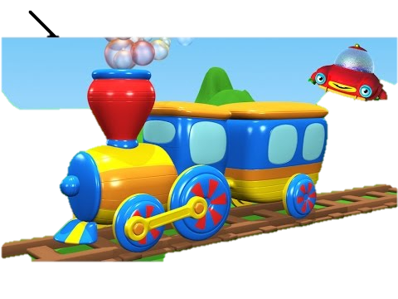

UỶ BAN NHÂN DÂN QUẬN LONG BIÊN
TRƯỜNG MẦM NON THẠCH CẦU
LĨNH VỰC PHÁT TRIỂN NHẬN THỨC
Đề tài:
KHÁM PHÁ VỀ XE LỬA
GIÁO VIÊN: HOÀNG THỊ PHƯƠNG LOAN

Slide 2
1. Hoạt động 1:
ỔN ĐỊNH TRƯỚC GIỜ HỌC : Ai hát hay nhất?
Bé nghe hát và vận động theo nhạc bài hát
“Đoàn tàu nhỏ xíu”

Slide 3
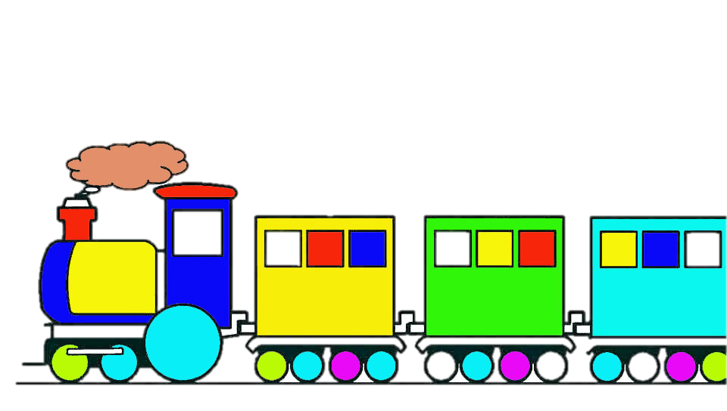
2. Hoạt động 2:
Nhận biết tên gọi và đặc điểm bên ngoài của xe lửa
XE LỬA

Slide 4
ĐẦU XE

Slide 5
TOA XE

Slide 6
BÁNH XE

Slide 8
3. Hoạt động 3:
Ráp các bộ phận để tạo thành một chiếc xe lưả
hoàn chỉnh

Slide 10
